Slide 1
“CRAWL DỮ LIỆU PAGE FACEBOOK ĐỂ THEO DÕI TÌNH TRẠNG PHÁT TRIỂN CỦA PAGE VÀ XU HƯỚNG TRONG THỜI GIAN GẦN ĐÂY”

Slide 2
2
1
3
Phần 2: Phân tích tình trạng phát triển của page :
Phần 1 : Cào dữ liệu Facebook về và lưu dữ liệu:
Phần 3 : Phân tích bài viết của page và comment của người dùng

Slide 3
Phần 1 : Cào dữ liệu Facebook về và lưu dữ liệu:

Slide 4

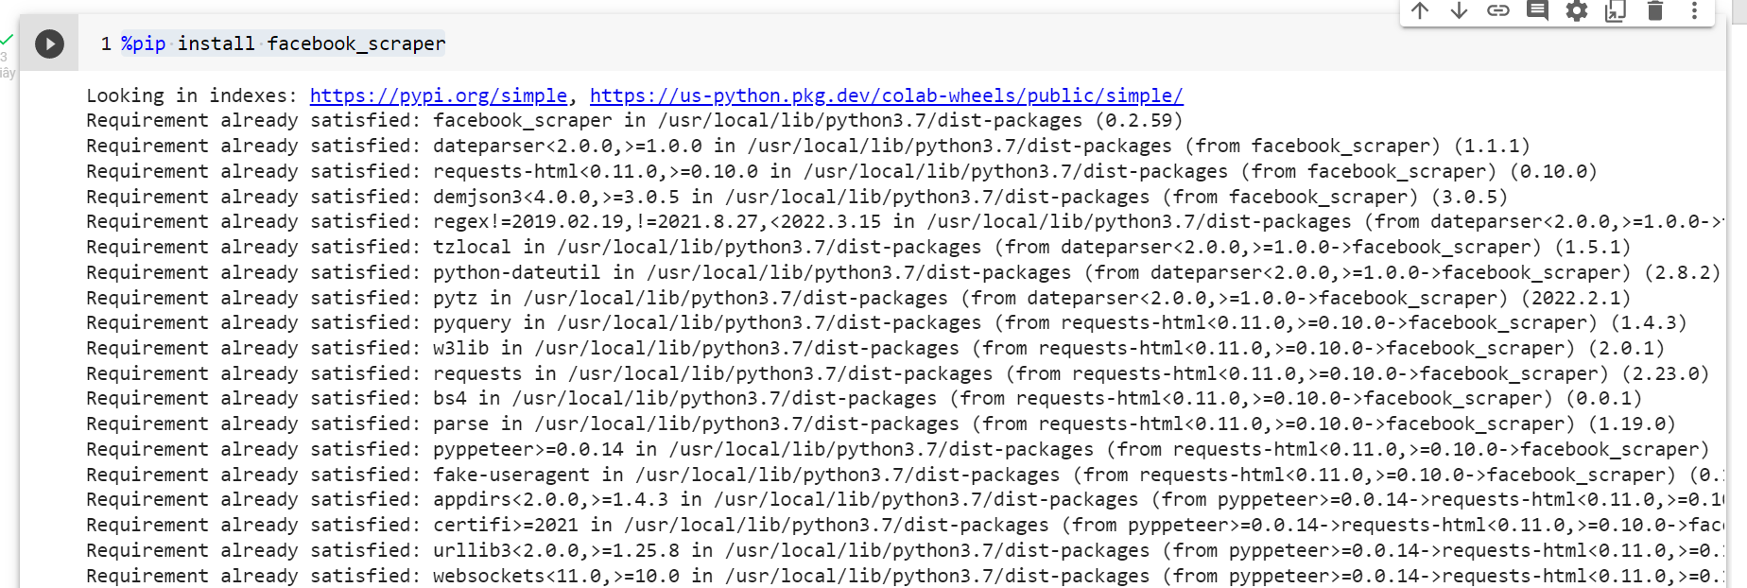
I, yêu cầu về cài đặt
1.Thư viện dùng

Slide 5
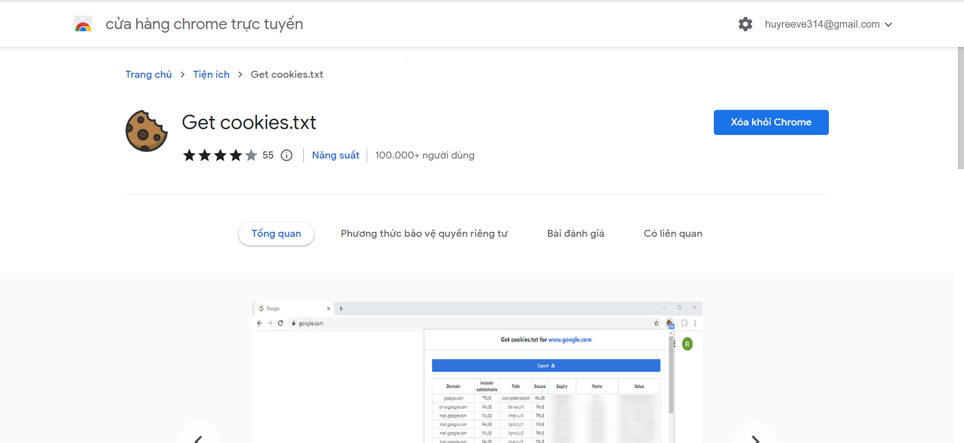
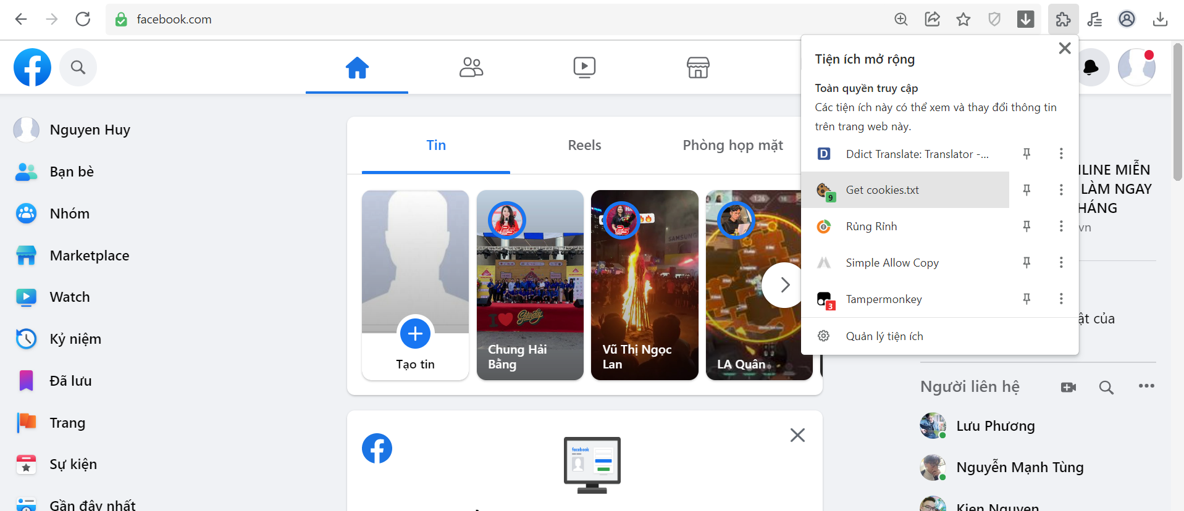
I, yêu cầu về cài đặt
2. File cookies.txt

Slide 6
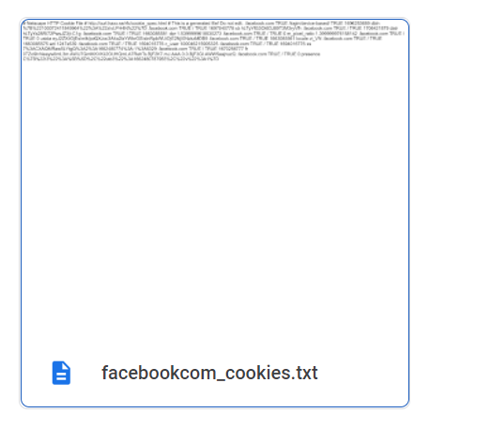
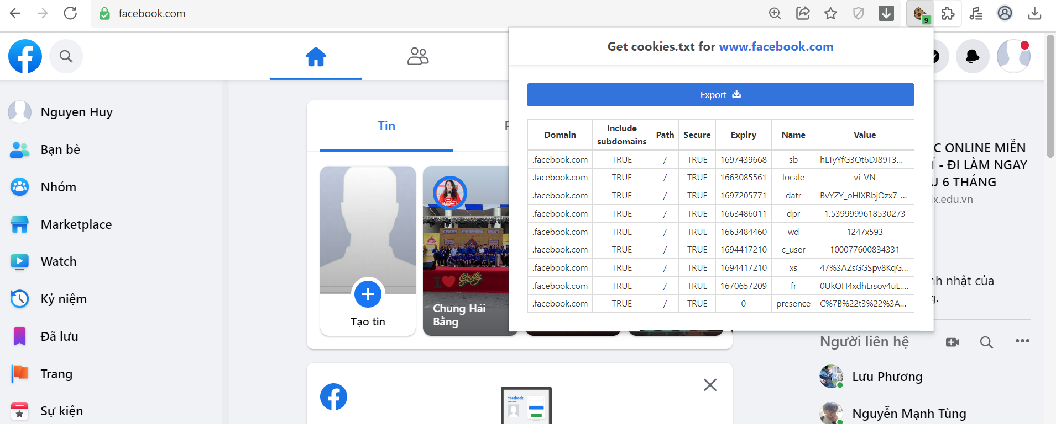
I, yêu cầu về cài đặt

Slide 7
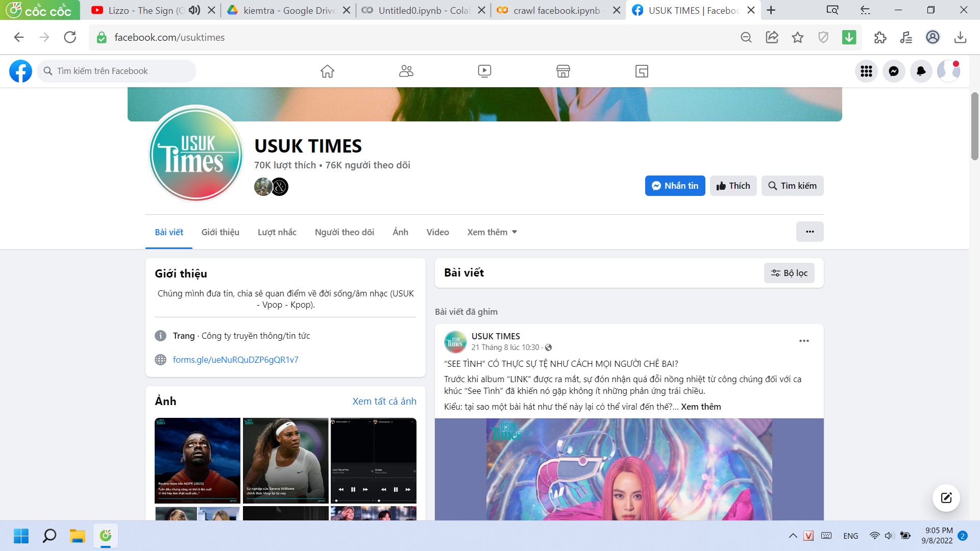
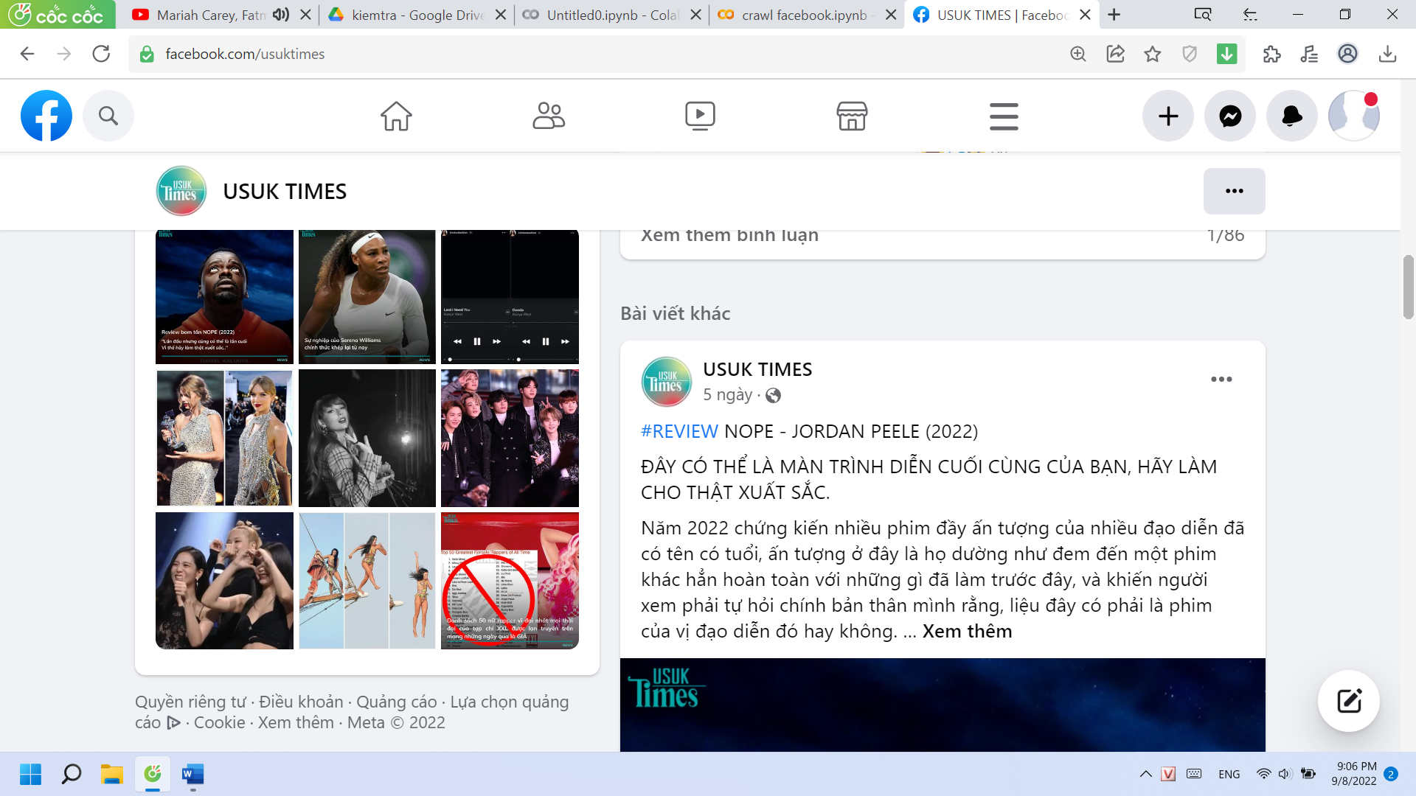
II, Cào dữ liệu FB về và xem thông tin dữ liệu cào được:
1.Cào dữ liệu về:

Slide 8
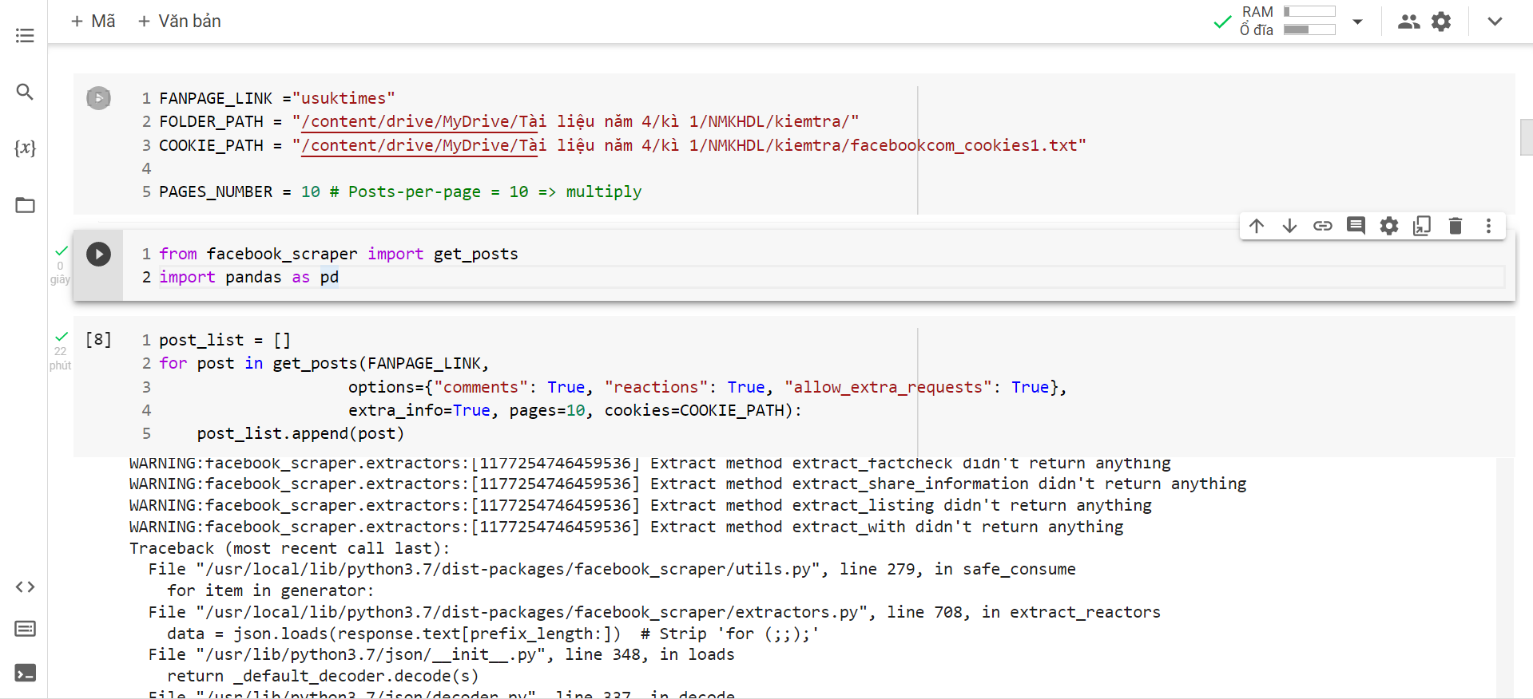
II, Cào dữ liệu FB về và xem thông tin dữ liệu cào được:
Thực hiện cào dữ liệu cuộn trên 10 trang đầu của page:

Slide 9
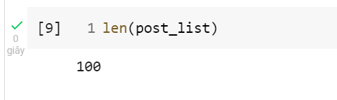
II, Cào dữ liệu FB về và xem thông tin dữ liệu cào được:
Kết quả được 100 post :

Slide 10
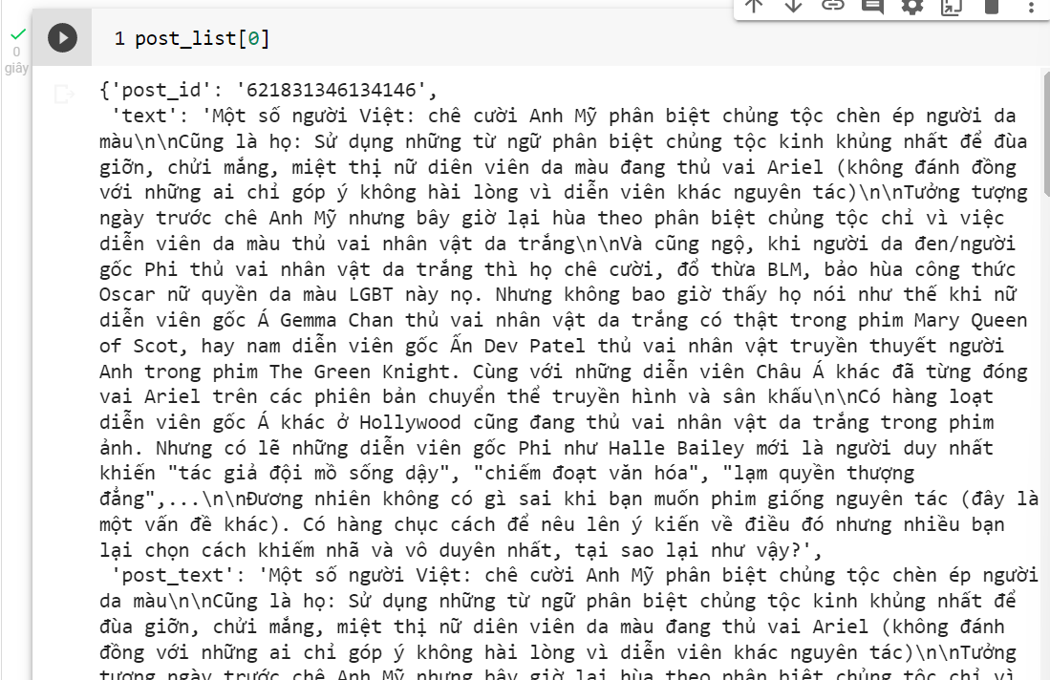
II, Cào dữ liệu FB về và xem thông tin dữ liệu cào được:
2.Xem thông tin dữ liệu cào được:
Thông tin của 1 post :

Slide 11
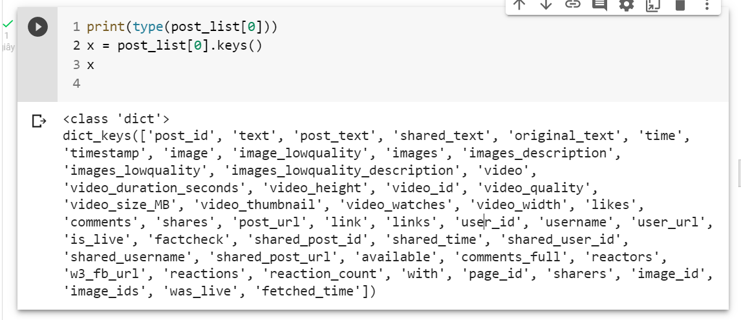
II, Cào dữ liệu FB về và xem thông tin dữ liệu cào được:
Các trường thông tin của 1 post:

Slide 12
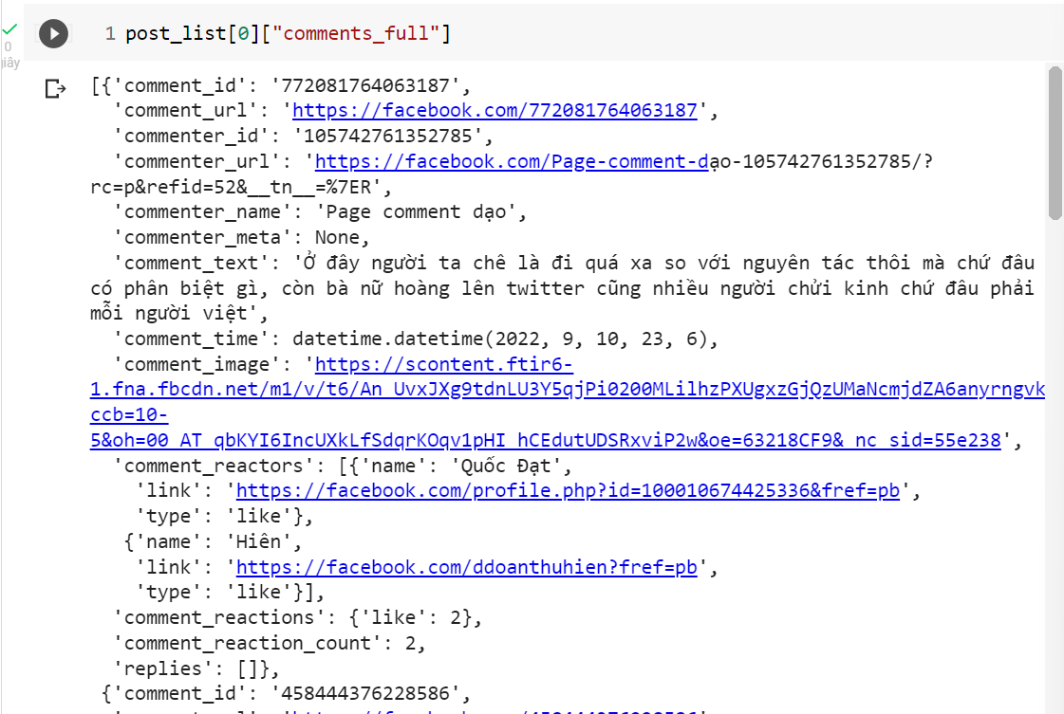
II, Cào dữ liệu FB về và xem thông tin dữ liệu cào được:
Thông tin các comment trong 1 post :

Slide 13
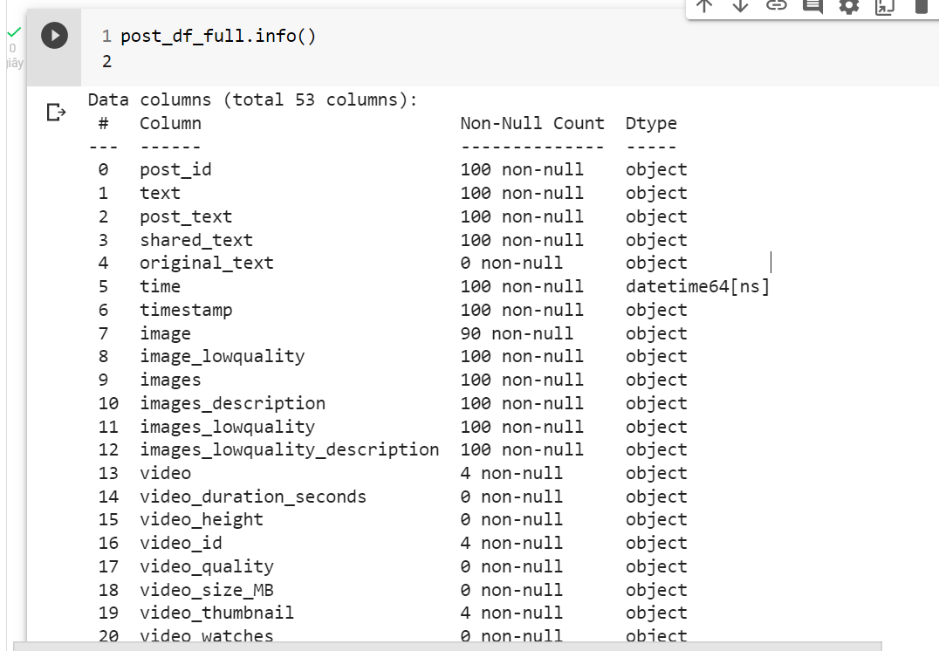
II, Cào dữ liệu FB về và xem thông tin dữ liệu cào được:
Thống kế chung về tất cả các post :

Slide 14
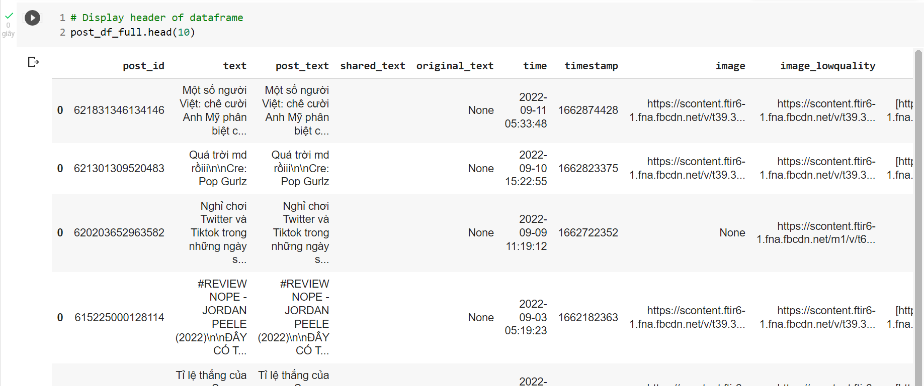
II, Cào dữ liệu FB về và xem thông tin dữ liệu cào được:
Hiển thị sơ qua 10 post đầu tiên:

Slide 15
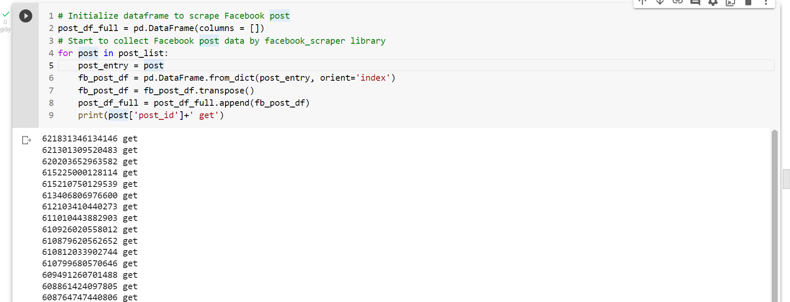
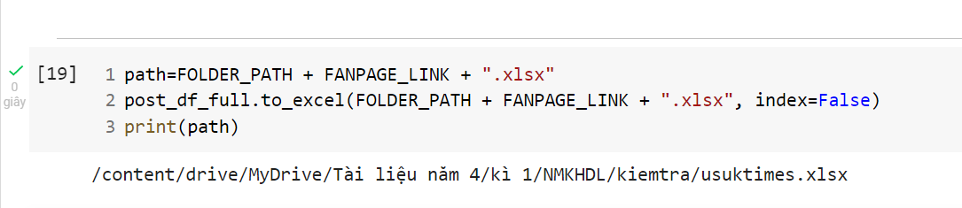
II, Cào dữ liệu FB về và xem thông tin dữ liệu cào được:
3. Lưu dữ liệu về
Lưu dạng excel :

Slide 16
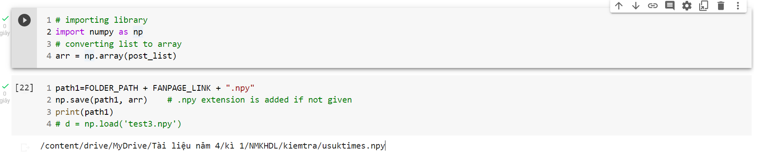
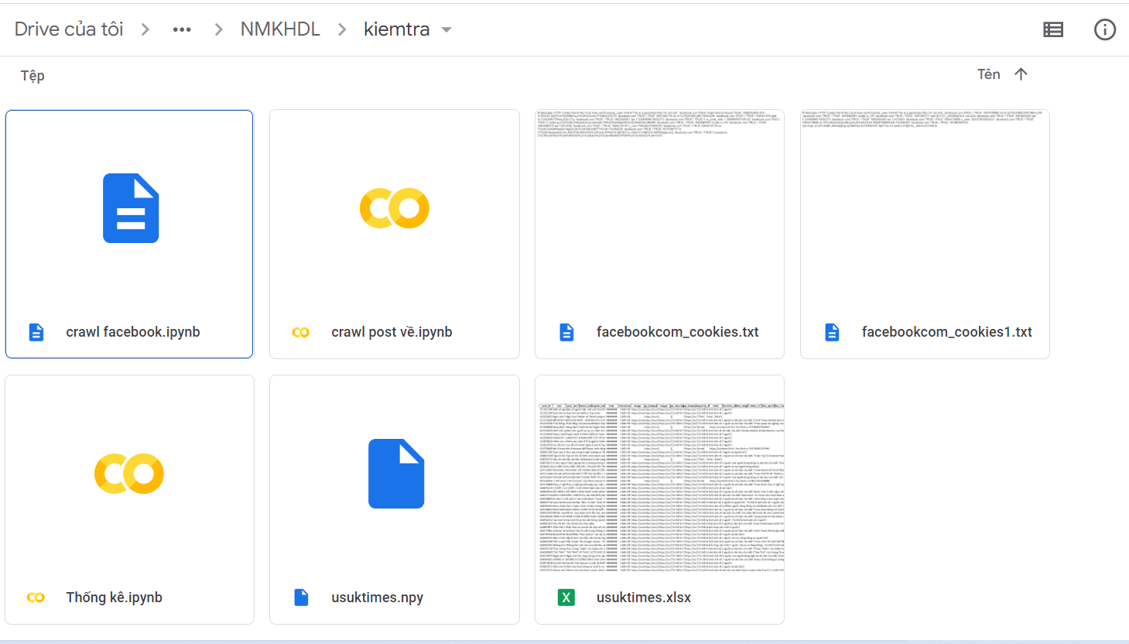
II, Cào dữ liệu FB về và xem thông tin dữ liệu cào được:
Lưu dạng npy
( để giữu nguyên thuộc tính trong list)

Slide 17
Phần 2: Phân tích tình trạng phát triển của page :

Slide 18
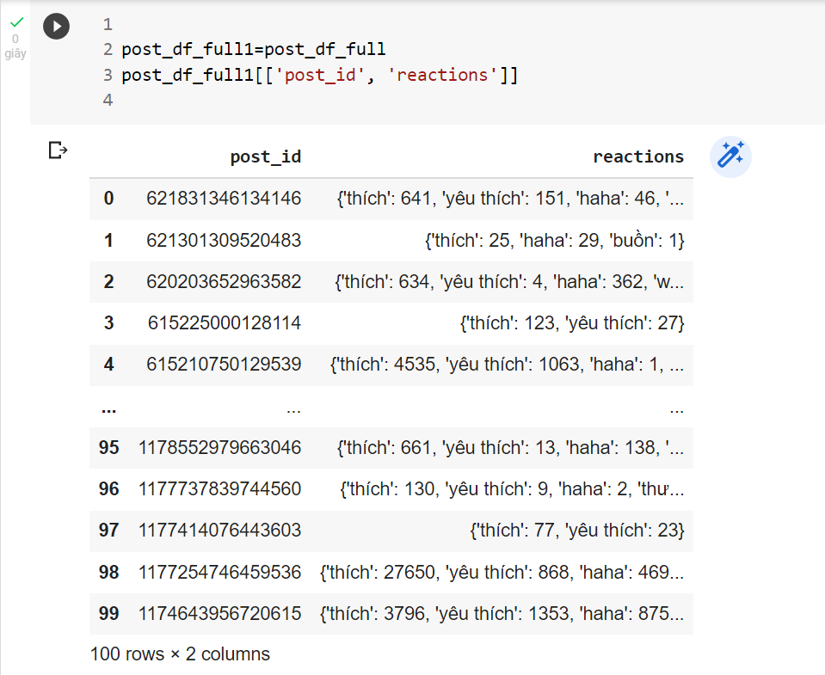
1.Bảng chung
I, Phân tích sự phát triển
lượt react
của từng post

Slide 19
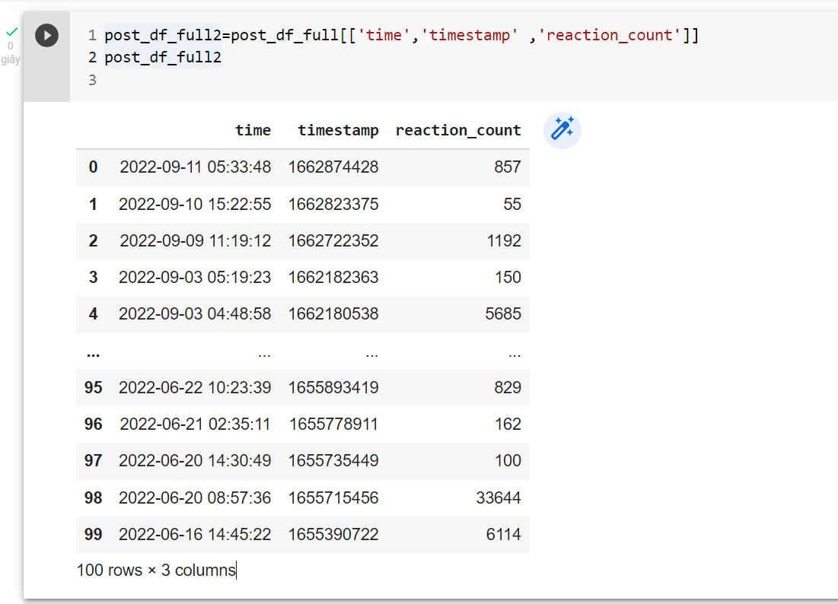
2.Tính tổng reaction :
I, Phân tích sự phát triển
lượt react
của từng post

Slide 20
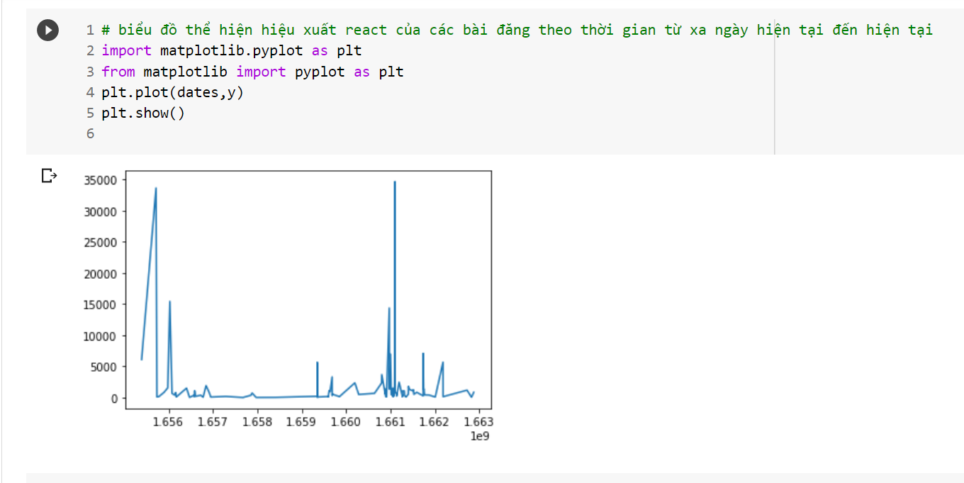
3.Phân tích
I, Phân tích sự phát triển
lượt react
của từng post

Slide 21
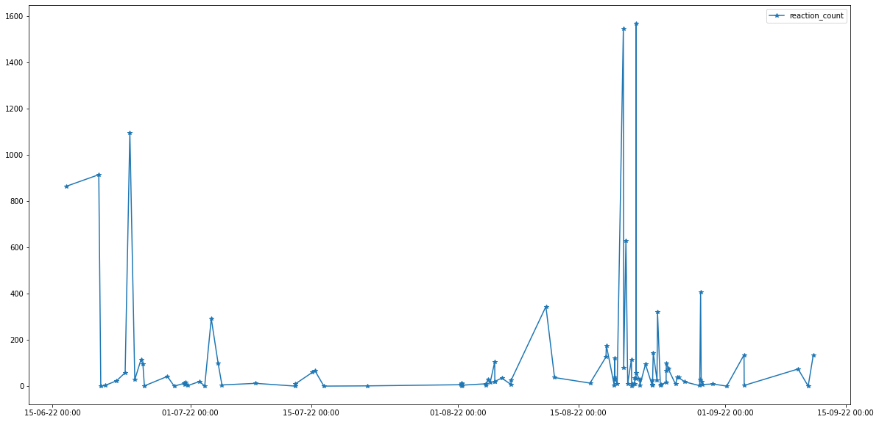
I, Phân tích sự phát triển
lượt react
của từng post

Slide 22
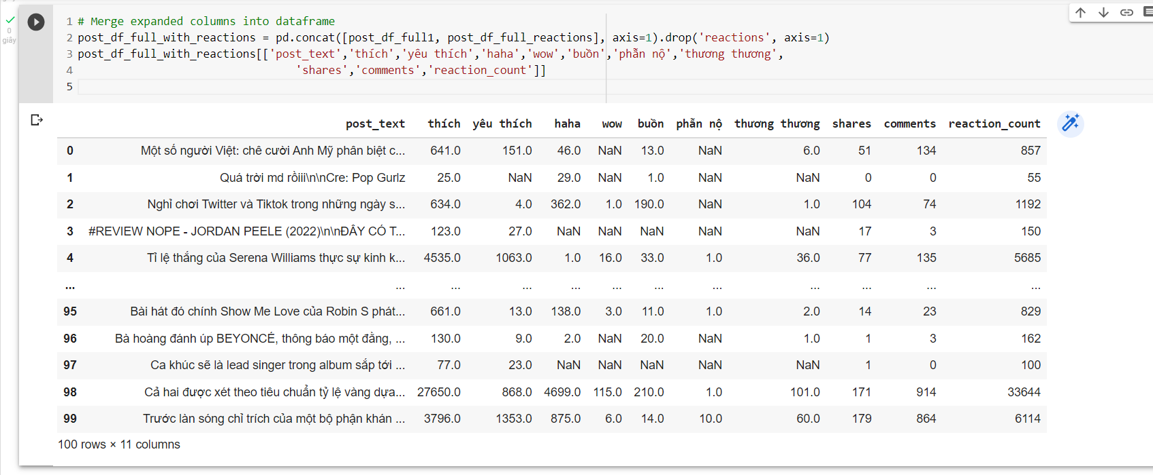
1.Xem lại dữ liệu thống kê:
II, Phân tích từng loại react thống kê theo từng ngày:

Slide 23
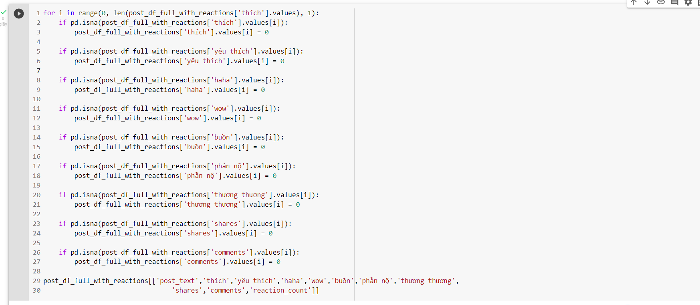
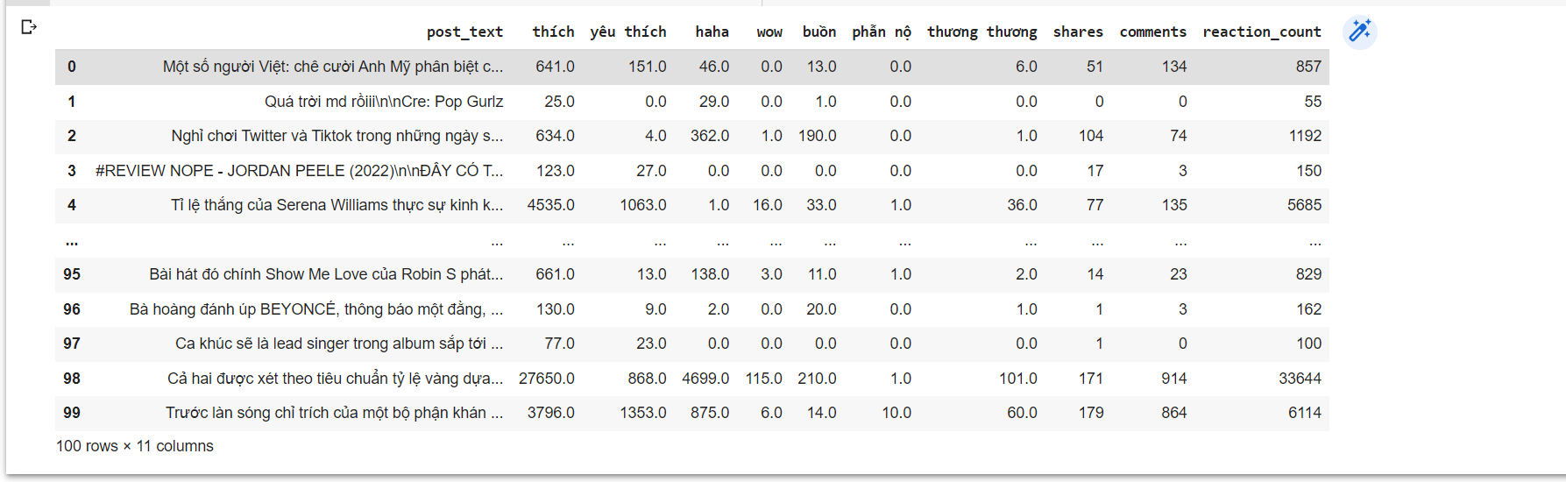
2.Tinh chỉnh lại dữ liệu :
II, Phân tích từng loại react
thống kê theo từng ngày:

Slide 24
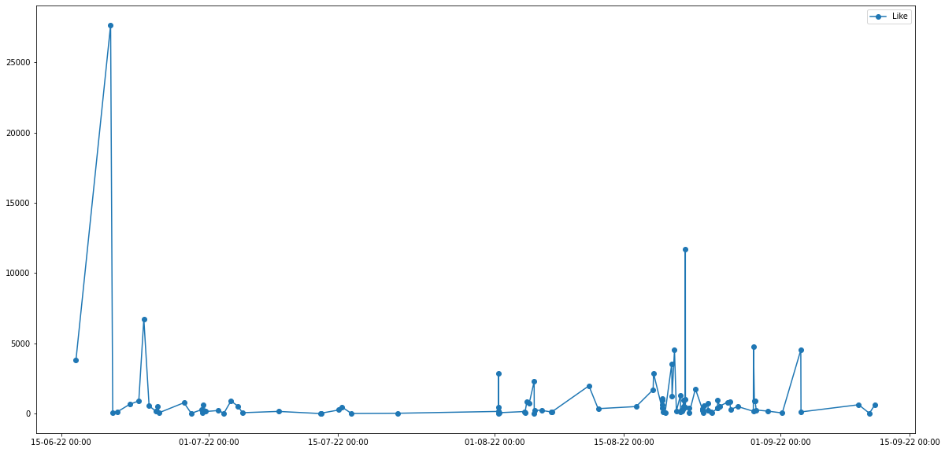
3. biểu đồ thống kê từng loại cảm xúc theo từng ngày
II, Phân tích từng loại react thống kê theo từng ngày:
Thích

Slide 25
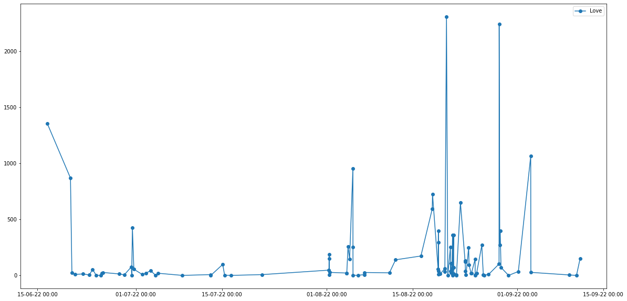
3. biểu đồ thống kê từng loại cảm xúc theo từng ngày
II, Phân tích từng loại react thống kê theo từng ngày:
Yêu thích

Slide 26
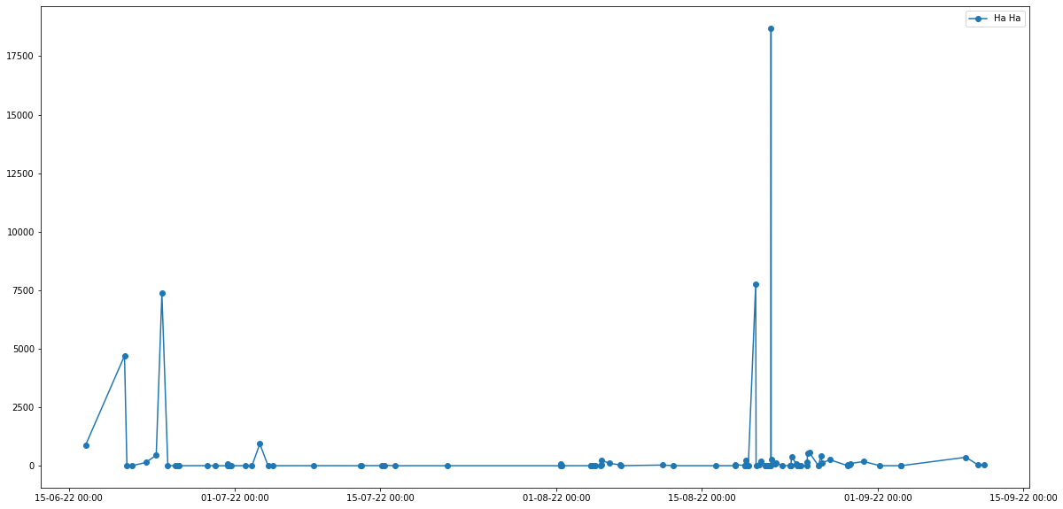
3. biểu đồ thống kê từng loại cảm xúc theo từng ngày
II, Phân tích từng loại react thống kê theo từng ngày:
Haha

Slide 27
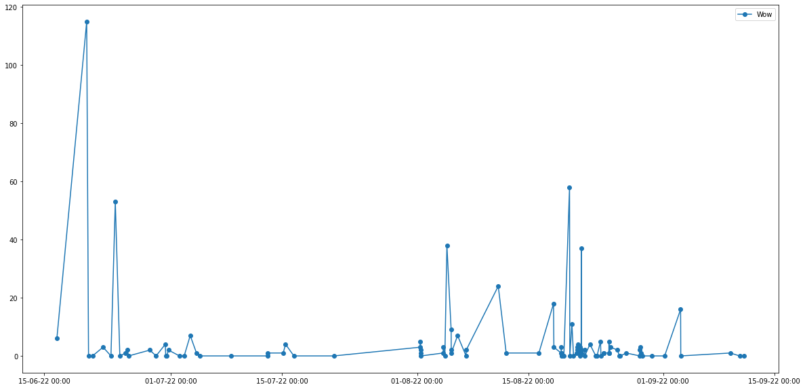
3. biểu đồ thống kê từng loại cảm xúc theo từng ngày
II, Phân tích từng loại react thống kê theo từng ngày:
Wow

Slide 28
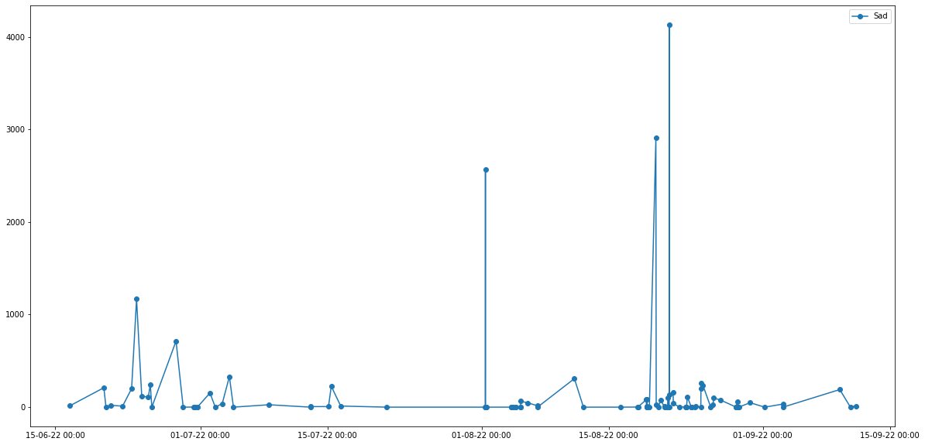
3. biểu đồ thống kê từng loại cảm xúc theo từng ngày
II, Phân tích từng loại react thống kê theo từng ngày:
Buồn

Slide 29
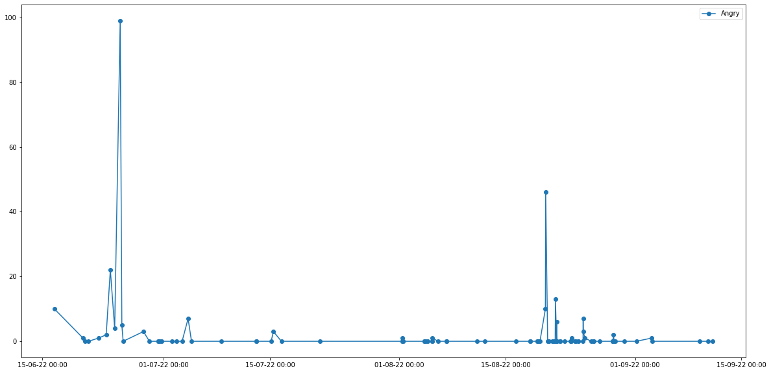
3. biểu đồ thống kê từng loại cảm xúc theo từng ngày
II, Phân tích từng loại react thống kê theo từng ngày:
Phẫn nộ:

Slide 30
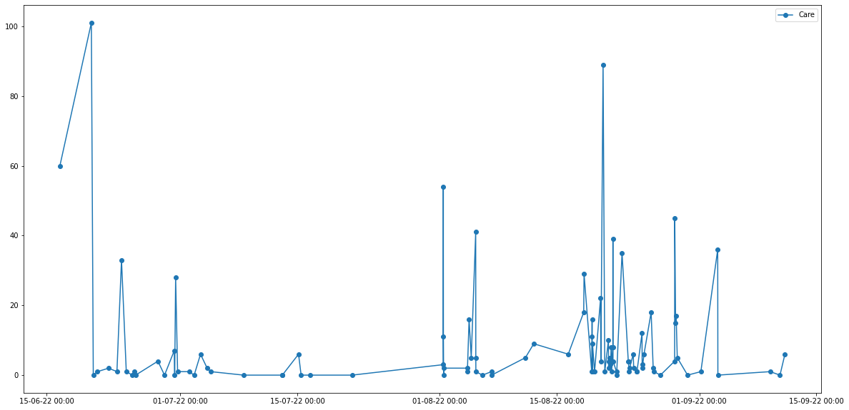
3. biểu đồ thống kê từng loại cảm xúc theo từng ngày
II, Phân tích từng loại react thống kê theo từng ngày:
Thương thương

Slide 31
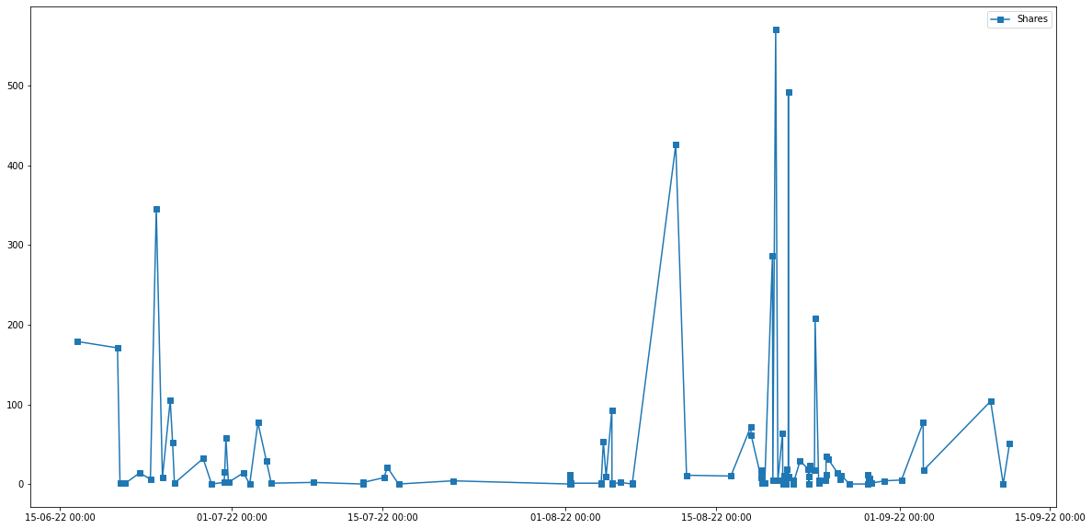
3. biểu đồ thống kê từng loại cảm xúc theo từng ngày
II, Phân tích từng loại react thống kê theo từng ngày:
Số lượt share:

Slide 32
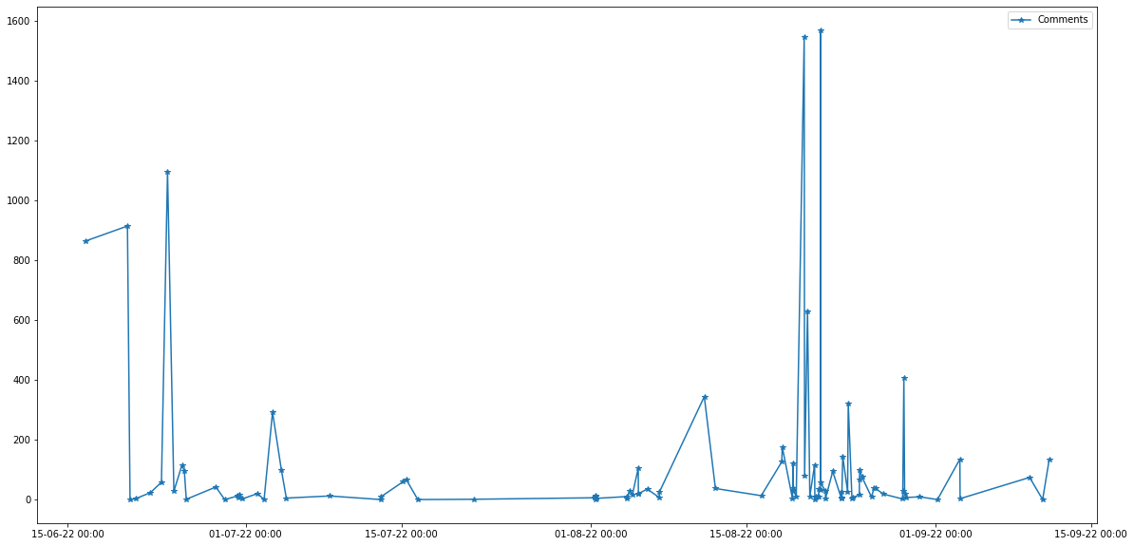
3. biểu đồ thống kê từng loại cảm xúc theo từng ngày
II, Phân tích từng loại react thống kê theo từng ngày:
Số lượt comment:

Slide 33
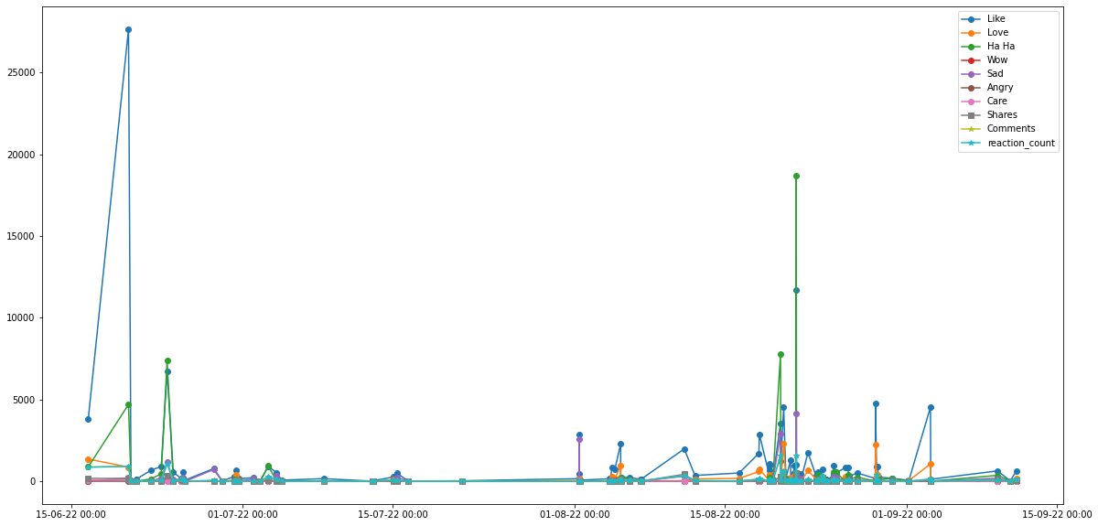
3. biểu đồ thống kê từng loại cảm xúc theo từng ngày
II, Phân tích từng loại react thống kê theo từng ngày:

Slide 34
Phần 3 : Phân tích bài viết của page và comment của người dùng

Slide 35
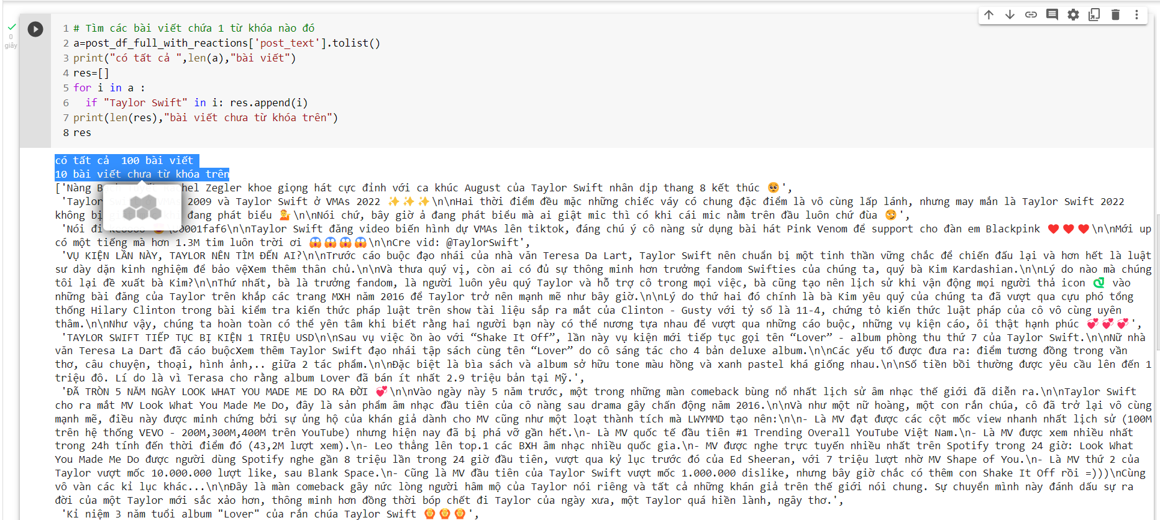
I, Phân tích bài viết của page
1. Tìm các bài viết chứa 1 từ khóa nào đó

Slide 36
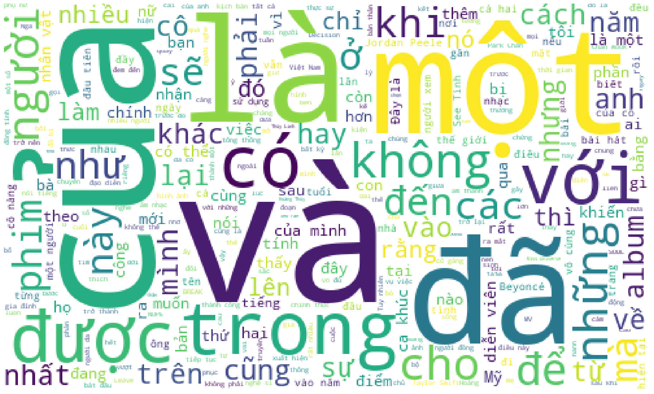
I, Phân tích bài viết của page
2. Tần suất các từ được sử dụng nhiều nhất qua thống kê:

Slide 37
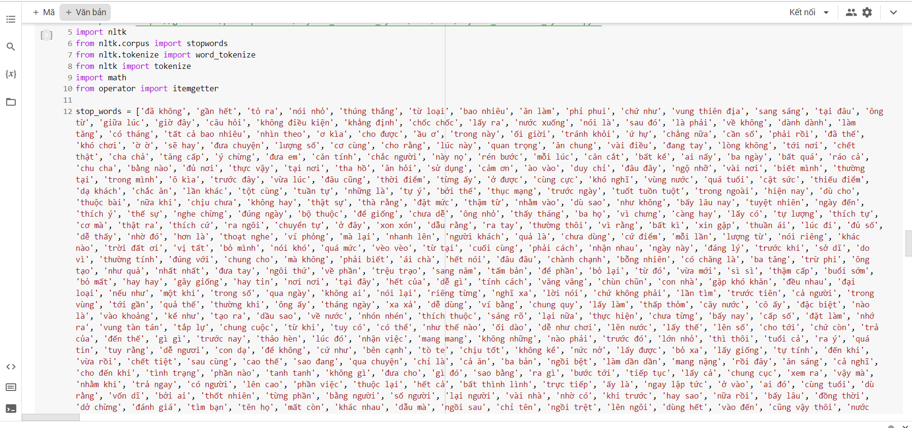
I, Phân tích bài viết của page
3. Sử dụng thuật toán để dò ra keyword

Slide 38
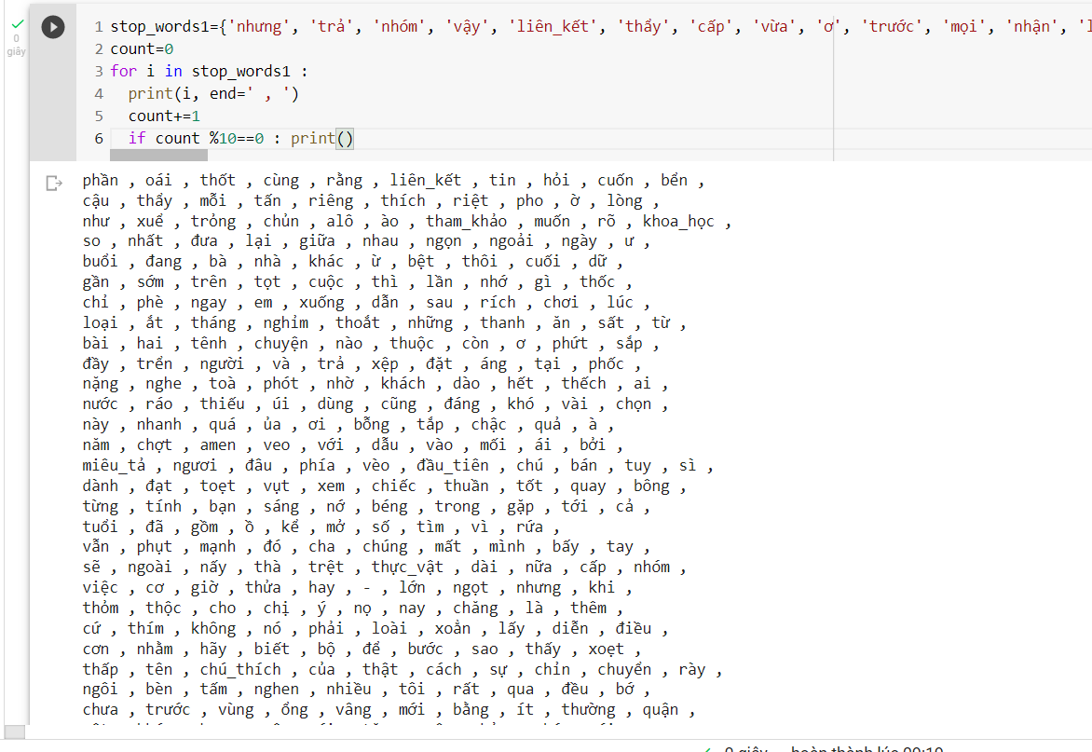
I, Phân tích bài viết của page
3. Sử dụng thuật toán để dò ra keyword

Slide 39
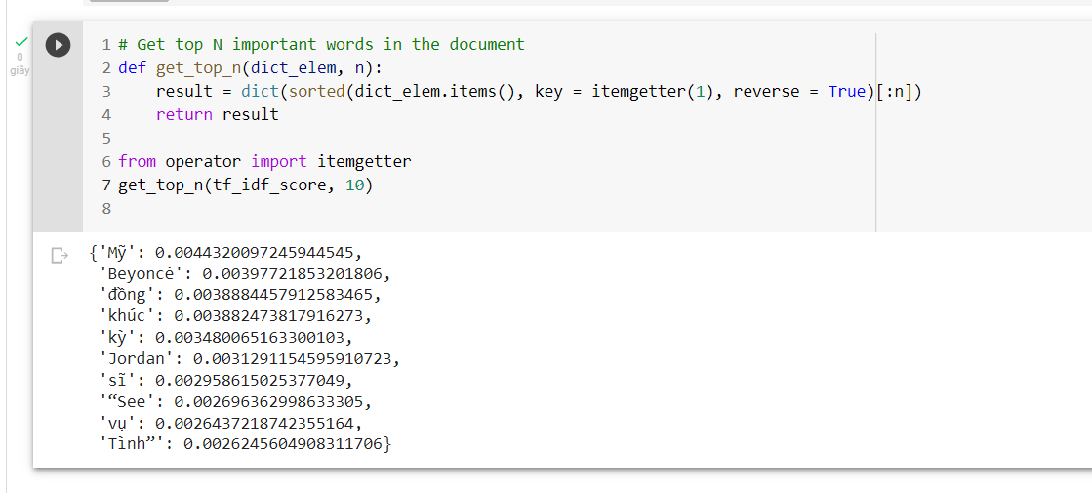
I, Phân tích bài viết của page
3. Sử dụng thuật toán để dò ra keyword

Slide 40
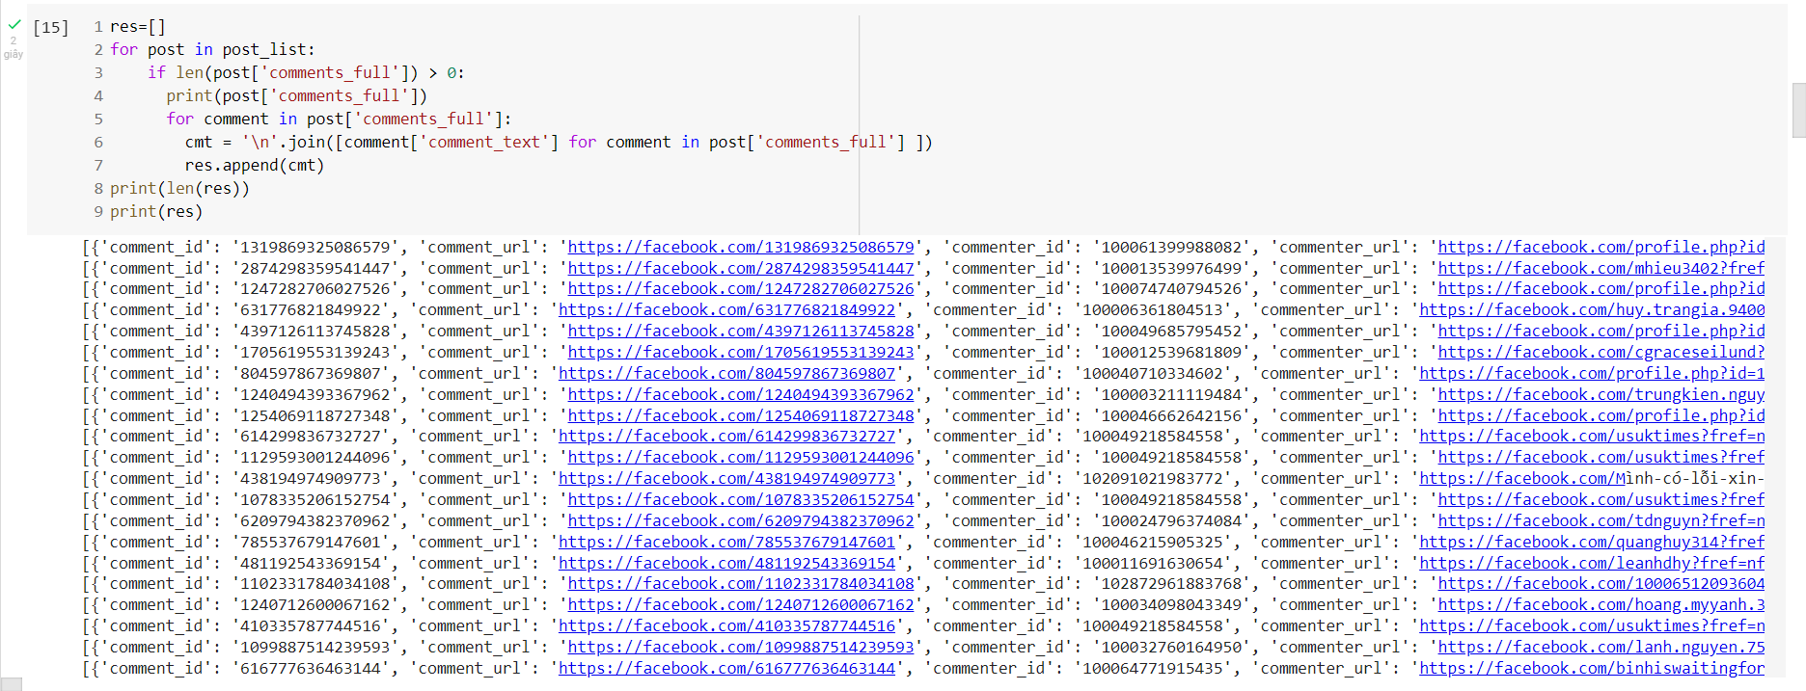
II, Phân tích comment của người dùng
1.lấy thông tin các comment_full của tất cả 100 bài đăng

Slide 41
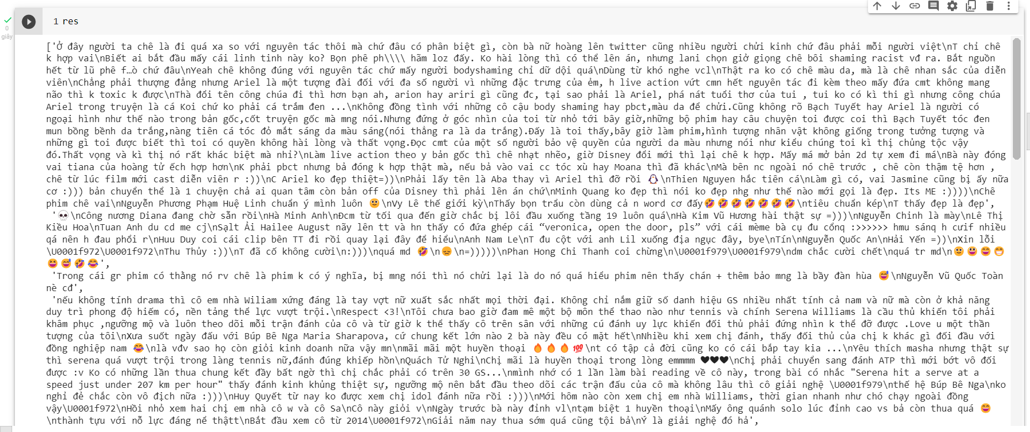
II, Phân tích comment của người dùng
Thông tin tất cả các comment đưa vào 1 list

Slide 42
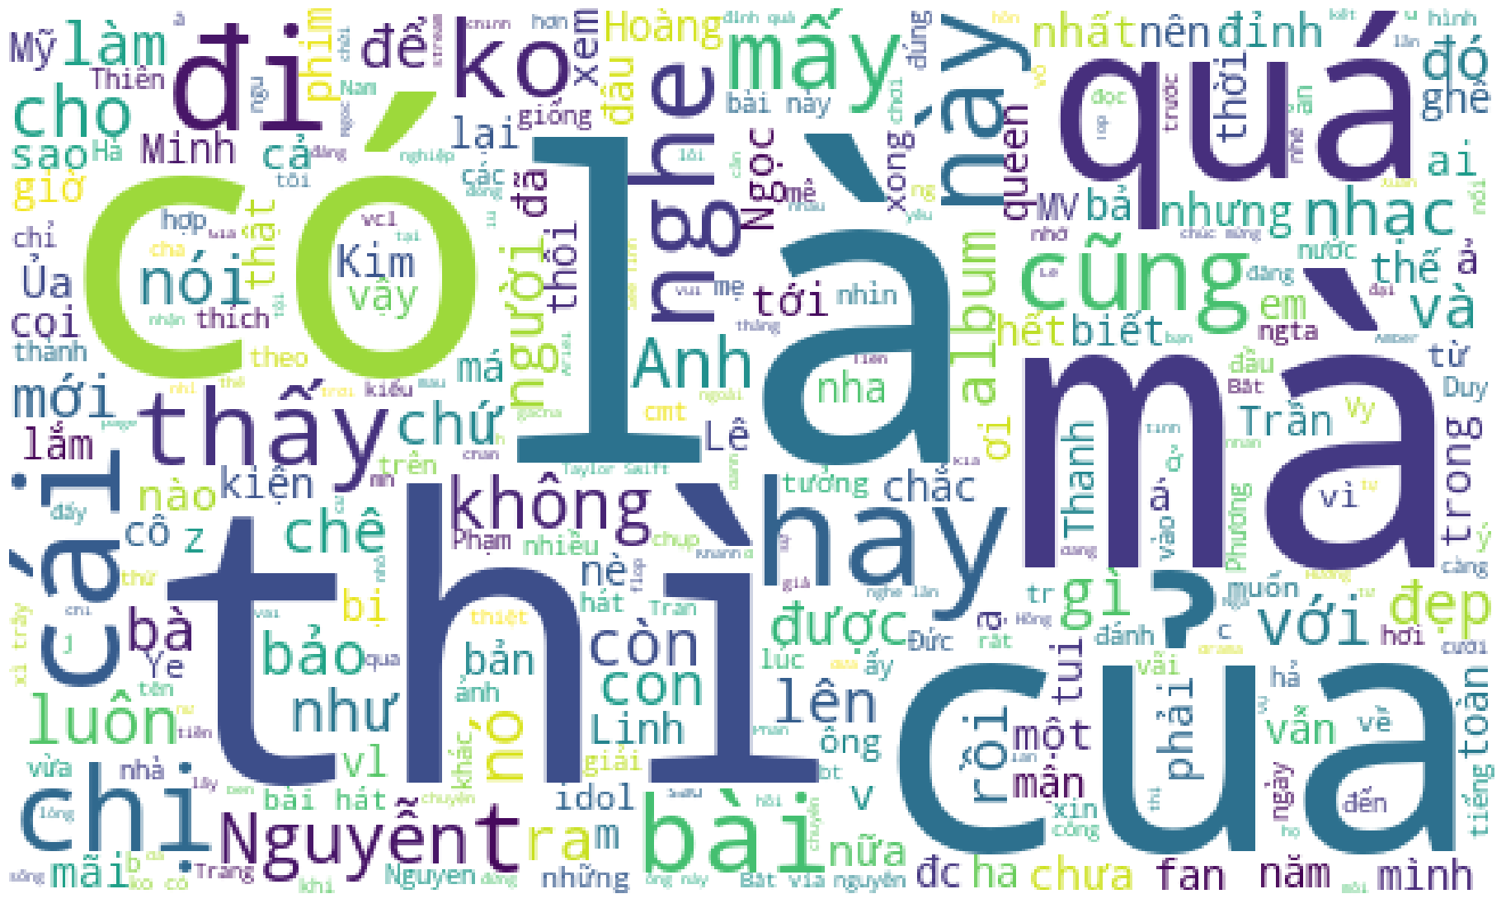
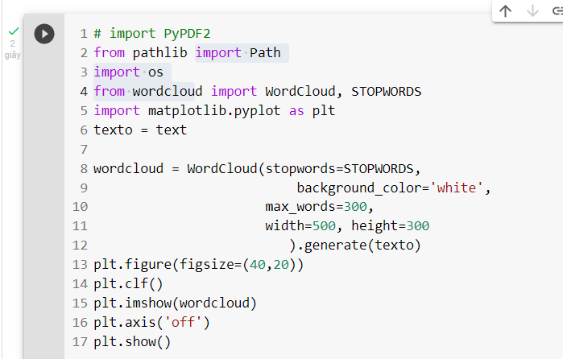
II, Phân tích comment của người dùng
2. Tần suất các từ được sử dụng nhiều nhất qua thống kê:

Slide 43
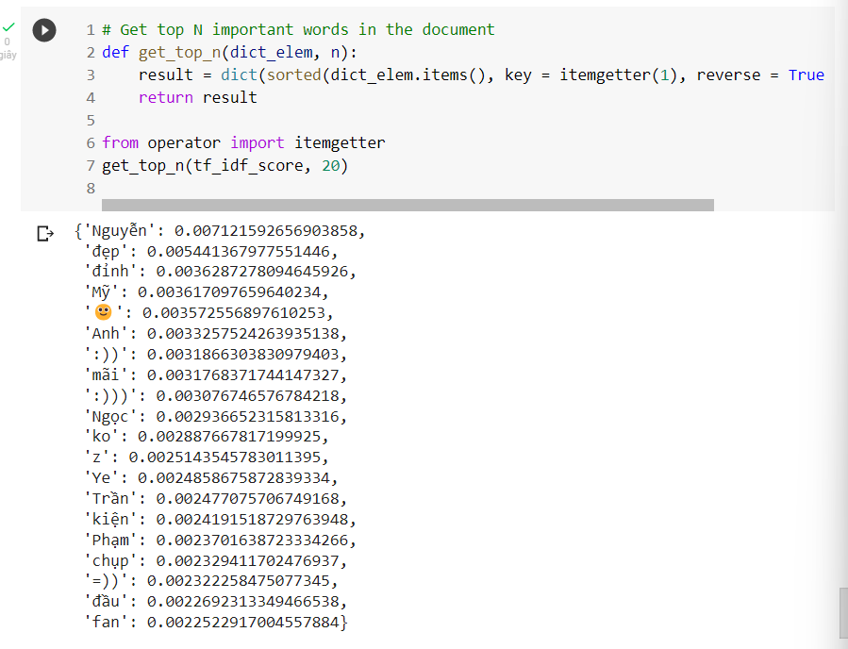
II, Phân tích comment của người dùng
3. Sử dụng thuật toán để dò ra keyword

Slide 44

THANKS
FOR
WATCHING

